Slide 1

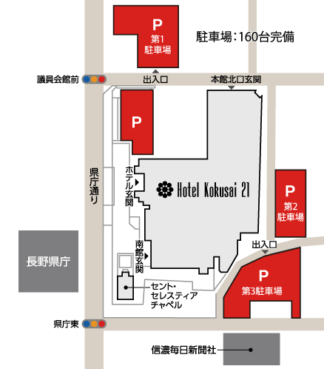
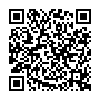
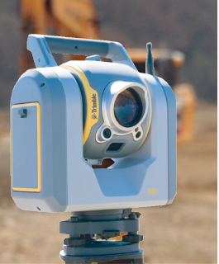
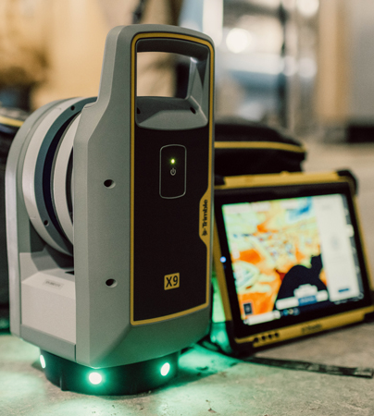
ITOHフェア2025
入場無料
3
ユニット(※最大)
3
ポイント
2
ポイント
土木CPDS
測量CPD
設計CPD
≪主催≫ 株式会社 いとう
≪協催≫ 一般社団法人 長野県測量設計業協会
≪北信会場≫
日時：7月29日(火)
会場：ホテル国際21 千歳の間
ホテル国際21
Googleマップ
7月29日(火)-8月1日(金)まで4会場にてITOHフェア2025を
開催致します。ご来場予定のお客様は、事前登録にご協力いただきますよう、よろしくお願い致します。
7月29日(火) 北信会場 ホテル国際21
7月30日(水) 東信会場 ラ・ヴェリテ
7月31日(木) 中信会場 スイス村サンモリッツ
8月 1日(金) 南信会場 信州INAセミナーハウス
現場写真フォトコンテスト
『測量機と現場のカッコいい』
を伝えたい
会場で優秀作品を展示します。
たくさんのご応募
ありがとうございました。

Slide 2
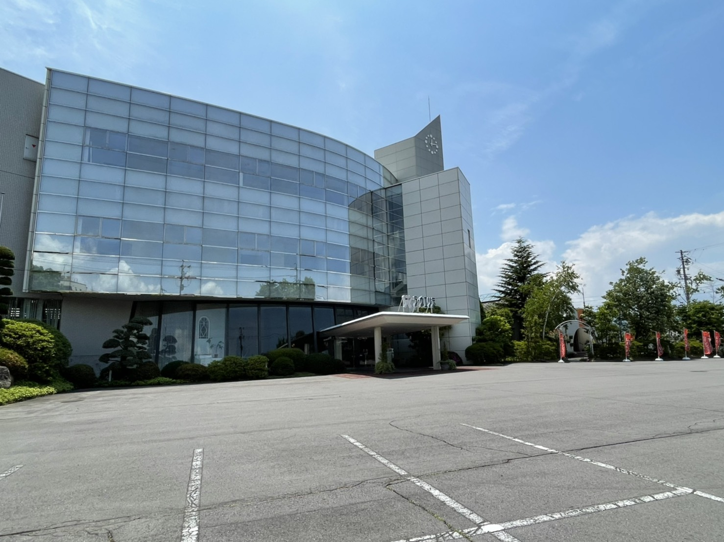
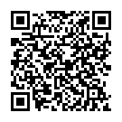
ITOHフェア2025
入場無料
3
ユニット(※最大)
3
ポイント
2
ポイント
土木CPDS
測量CPD
設計CPD
≪主催≫ 株式会社 いとう
≪協催≫ 一般社団法人 長野県測量設計業協会
≪東信会場≫
日時：7月30日(水)
会場：ラ・ヴエリテ 2F
ラ・ヴエリテ
Googleマップ
7月29日(火)-8月1日(金)まで4会場にてITOHフェア2025を
開催致します。ご来場予定のお客様は、事前登録にご協力いただきますよう、よろしくお願い致します。
7月29日(火) 北信会場 ホテル国際21
7月30日(水) 東信会場 ラ・ヴェリテ
7月31日(木) 中信会場 スイス村サンモリッツ
8月 1日(金) 南信会場 信州INAセミナーハウス
現場写真フォトコンテスト
『測量機と現場のカッコいい』
を伝えたい
会場で優秀作品を展示します。
たくさんのご応募
ありがとうございました。

Slide 3
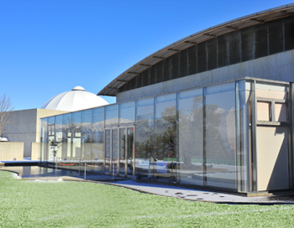
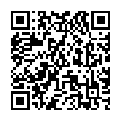
ITOHフェア2025
入場無料
3
ユニット(※最大)
3
ポイント
2
ポイント
土木CPDS
測量CPD
設計CPD
≪主催≫ 株式会社 いとう
≪協催≫ 一般社団法人 長野県測量設計業協会
≪中信会場≫
日時：7月31日(木)
会場：スイス村サンモリッツ
大ホール
スイス村サンモリッツ
Googleマップ
7月29日(火)-8月1日(金)まで4会場にてITOHフェア2025を
開催致します。ご来場予定のお客様は、事前登録にご協力いただきますよう、よろしくお願い致します。
7月29日(火) 北信会場 ホテル国際21
7月30日(水) 東信会場 ラ・ヴェリテ
7月31日(木) 中信会場 スイス村サンモリッツ
8月 1日(金) 南信会場 信州INAセミナーハウス
現場写真フォトコンテスト
『測量機と現場のカッコいい』
を伝えたい
会場で優秀作品を展示します。
たくさんのご応募
ありがとうございました。

Slide 4
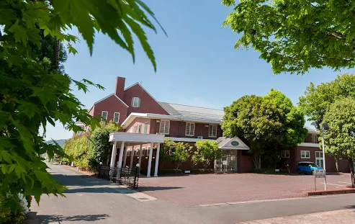
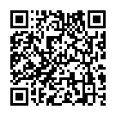
ITOHフェア2025
入場無料
3
ユニット(※最大)
3
ポイント
2
ポイント
土木CPDS
測量CPD
設計CPD
≪主催≫ 株式会社 いとう
≪協催≫ 一般社団法人 長野県測量設計業協会
≪南信会場≫
日時：8月1日(金)
会場：信州INAセミナーハウス
EAST ARENA ROOM1～5
信州INAセミナーハウス
Googleマップ
7月29日(火)-8月1日(金)まで4会場にてITOHフェア2025を
開催致します。ご来場予定のお客様は、事前登録にご協力いただきますよう、よろしくお願い致します。
7月29日(火) 北信会場 ホテル国際21
7月30日(水) 東信会場 ラ・ヴェリテ
7月31日(木) 中信会場 スイス村サンモリッツ
8月 1日(金) 南信会場 信州INAセミナーハウス
現場写真フォトコンテスト
『測量機と現場のカッコいい』
を伝えたい
会場で優秀作品を展示します。
たくさんのご応募
ありがとうございました。

Slide 5
セミナー情報/会場スケジュール
ジオスぺーシャル事業部 マーケティング部 東日本営業統括課 関東・中部エリア営業グループ
松本 健太郎 様
当たり前になりつつあるLiDAR SLAM。しかしその使い方や要求精度・運用コストなどは各社様々。お客様が抱える現場と業務の実情、人員などコストを鑑みてどのようなSLAMを選べば良いのかご提案します。また昨今点群データが重すぎる、共有する方法への模索が続く中、あらたなクラウドソリューションにより新ビジネスモデルを創造します。
北関東営業所 長野オフィス リーダー
石田 正和 様
2025年4月施行のジオイド2024の概要や福井コンピュータの対応について講習いたします。また現場端末を使った作業効率化に特化した商材のご紹介、業務DXを推進する内容をご紹介します。
お手持ちのスマホが万能測量機に早変わり！これぞ業務DXを推進する作業端末のご紹介です。現場でこれが出来たら良いのになーを実現した1台。位置出しから、AR、逆打ち誘導から、LiDARまでを網羅します。iPhoneが万能測量機に変身します。
【土木CPDSについて】
弊社にて受講証明書を発行します。学習履歴の申請は受講者の方に各々で行っていただきます。
本人確認ができるよう以下のものをご持参をお願いします。
顔写真付きのCPDS技術者データ(QRコード)、運転免許証などの本人確認が出来るもの
ユニット取得状況は(一社)全国土木施工管理技士会連合会のホームページにログイン後、 確認できます。URL (https://www.ejcm.or.jp/)

